Slide 1
Protocolo ODD
Visão geral, Conceitos de Design e Detalhes
A standard protocol for describing individual-based and
agent-based models
Grimm et al, ecological modelling 198 (2006) 115–126

Slide 2

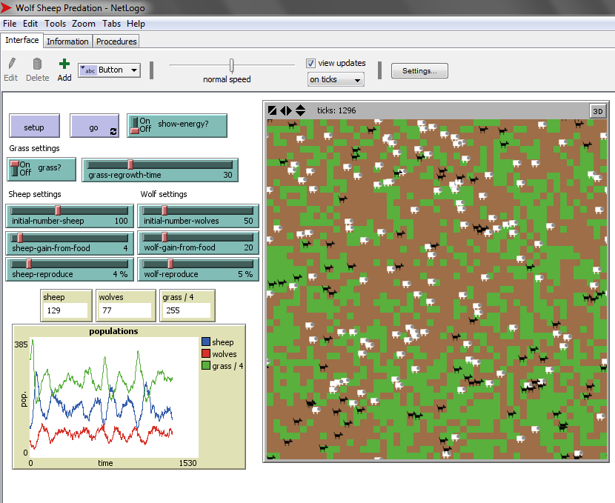
Modelagem computacional de sistemas biológicos
Msc. Vitor Rios e José Garcia
Universidade Federal da Bahia
Instituto de Biologia

Slide 3
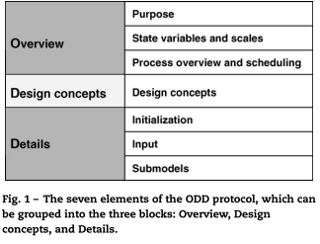

Slide 4
Todos os passos devem apresentar justificativas claras

Slide 5
Visão geral
Propósito
Variáveis de estado e escalas
Processos e seqüência

Slide 6
Visão geral
Propósito
O que o modelo se propõe a modelar
O objetivo deste modelo é simular a dinâmica de um incêndio em uma floresta, e como o tempo de recuperação da floresta influencia a dinâmica das queimadas
O objetivo deste modelo é simular as flutuações de populações de lobos e ovelhas em um sistema de predação.

Slide 7
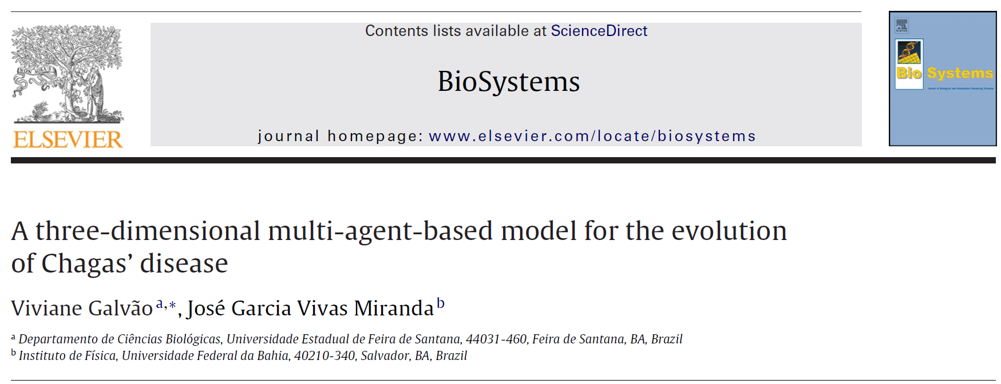
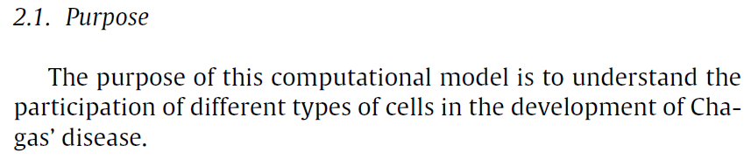
Visão geral

Slide 8
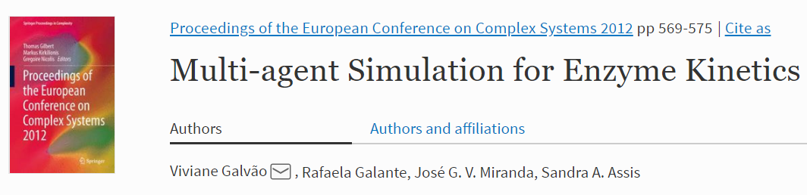
Visão geral
Propósito
The aim is to explore the possibility of an agent-based model to simulate the enzyme kinetics, in silico, giving the exact concentration of the formed products.

Slide 9
Visão geral
Variáveis de estado e escalas
Este modelo é composto por regiões de floresta com duas características,
a escala local e temporal é abstrata, sem relação direta com o mundo real (mundo de 17 X 17, condições de contorno contínuas)
Estado (verde, em chamas, queimado)
Estado atual da floresta
Tempo
O tempo que floresta leva em chamas e para se recuperar da queima

Slide 10
Visão geral
Variáveis de estado e escalas
Este modelo é composto por agentes de três tipos (grama, ovelhas e lobos) com as seguintes características:
Energia (inexiste para grama)
É gasta à medida que os agentes se movimentam e reproduzem, quando chega a zero eles morrem
Tempo (somente grama)
Tempo que a grama leva para crescer
Escalas
Interações locais de curto alcance, escala de gerações
Mundo de 17X17, condições de contorno contínuas

Slide 11
Visão geral
Processos e seqüência
Quem faz o quê, e em que ordem?
Pegar fogo
Depende do número de vizinhos
Apagar fogo
Após x rodadas em chamas
Nascer
Após y rodadas como queimado

Slide 12
Visão geral
Comer
Para lobos: come uma das ovelhas numa certa região e aumenta energia
Para ovelhas: come a grama do patch onde se encontra, caso haja
Andar
Deslocamento aleatório
Morrer
Quando a energia chega a zero
Reproduzir
Quando a energia chega a um certo limite, gera um novo individuo do mesmo tipo, com uma determinada energia inicial
Crescer grama
Após x rodadas, a grama cresce novamente
Seqüência:
Andar
Comer
Reproduzir
Crescer grama

Slide 13
Conceitos de design
Emergência
Que comportamentos do sistema emergem a partir de comportamentos individuais e quais são impostos?
Adaptação:
Que características os indivíduos dos modelos tem que podem melhorar direta ou indiretamente seu fitness, em resposta mudanças em si ou ao ambiente?
Fitness:
A busca pelo fitness é modelada explicitamente ou implicitamente? Se explícito, como os indivíduos calculam seu próprio fitness? Se o modelo envolve animais ou plantas, que objetivos dos agentes devem ser considerados? (rendimentos econômicos, controle de poluição, transmissão de informação)
Previsão
Ao estimar conseqüências de suas ações , como eles prevêem as condições futuras?

Slide 14
Conceitos de design
Percepção
Que variáveis internas e ambientais se assume que os indvíduos conheçam ou possam perceber e considerar em suas decisões?
Interação
Que tipos de interações entre indivíduos são assumidas?
Estocasticidade
Estocasticidade é parte do modelo? Por que motivos?
Coletivos
Os indivíduos são agrupados em coletivos? Por exemplo, um grupo social?
Observação:
como os dados são coletados a partir do modelo para testes, entendimento e análise?

Slide 15
Detalhes
Inicialização
Input
Submodelos

Slide 16
Detalhes
Inicialização
Quais os valores iniciais dos parâmetros e das variáveis?
Como o mundo é criado?
Quantos indivíduos de cada tipo e quais os valores de suas variáveis?
Elas variam entre simulações?

Slide 17
Detalhes
Inicialização
Número de áreas de fogo/floresta/queimada iniciais
Probabilidade de pegar fogo

Slide 18
Detalhes
Inicialização
Numero de ovelhas/lobos/grama
Ganhos e perdas de energia iniciais

Slide 19
Detalhes
Input
O modelo utiliza dados externos?
Se sim, quais?
Mapa do ArcGIS
Dados de populações
Dados de ecossistemas

Slide 20
Detalhes
Submodelos
Descrever em detalhes e com clareza todos os submodelos incluídos em “processos e sequência”
Submodelos são “teorias” de como as coisas funcionam dentro do seu modelo
Na forma original
Equações
Algoritmos

Slide 21
